Slide 2
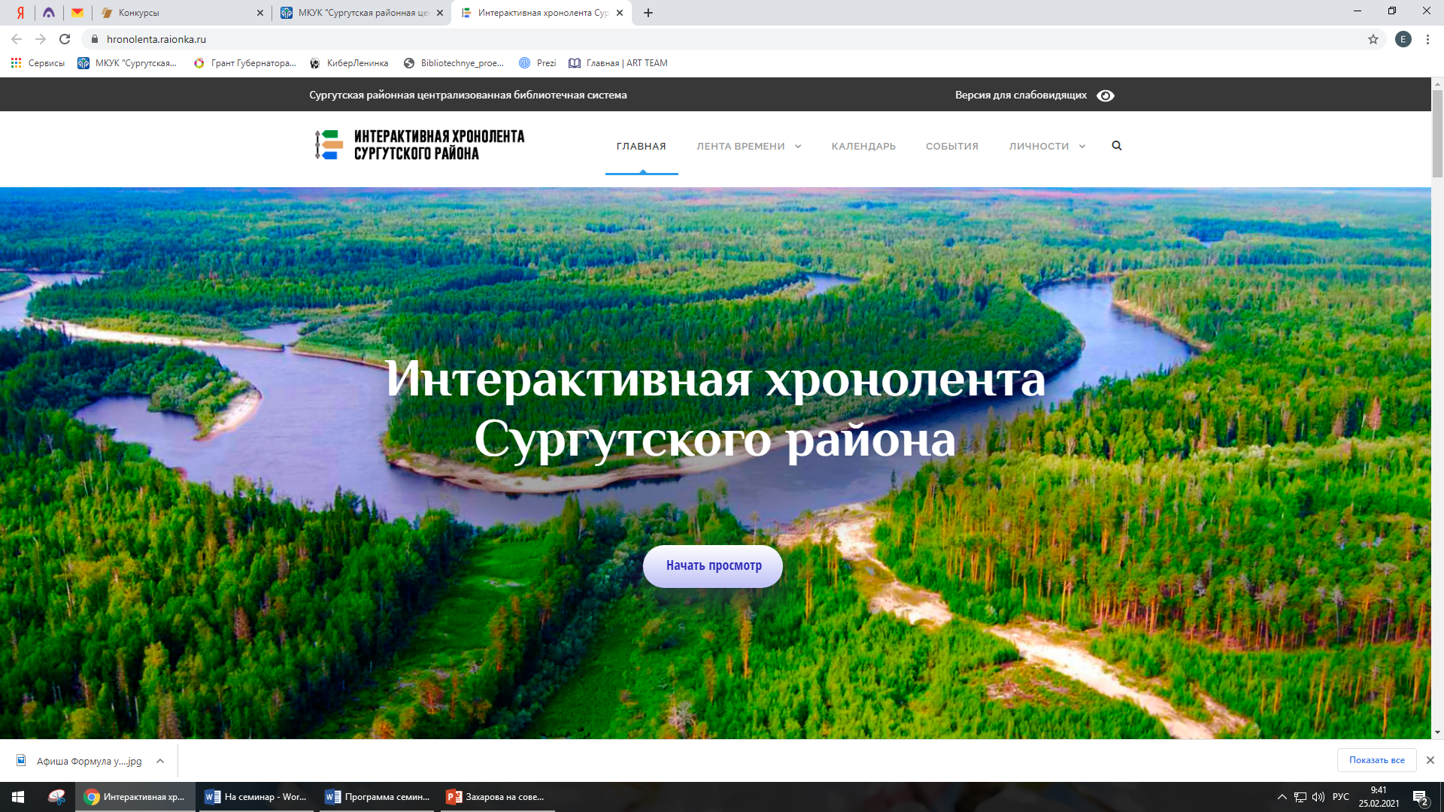

Slide 4
Цифрографика
*
Женщины – СЕО в сегментах экономики РФ

Slide 6
Благодарю за внимание

